Slide 1
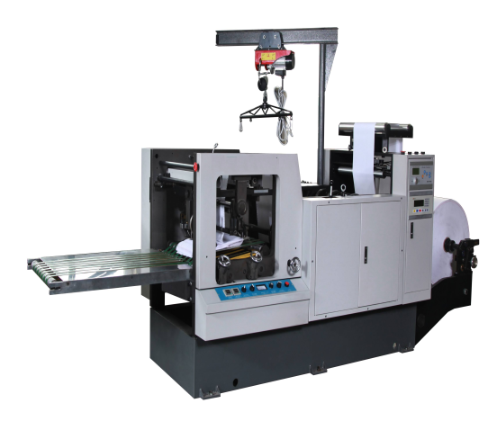
Afskrivninger
Værdien af materielle anlægsaktiver skal formindskes med afskrivninger, der tilsigter en systematisk afskrivning af aktiverne over brugstiden. Totalforbruget af aktivet bliver således fordelt til de rette indtjeningsperioder, jf. matchingprincippet.
Afskrivninger stammer typisk fra forbrug af aktivet eller naturligt slid der mindsker de fremtidige økonomiske fordele.
Regnskabsmæssigt skal man:
Opgøre afskrivningsgrundlaget
Opgøre den forventede brugstid
Fastlægge mønstret for værdiforringelsen
Specifikation af afskrivninger fremgår af anlægsnoten.

Slide 2
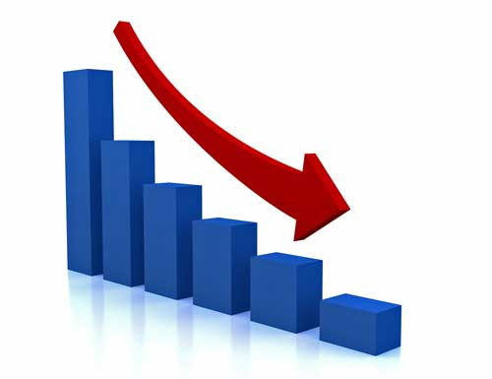
1) afskrivningsgrundlag
Afskrivningsgrundlaget er anskaffelses- eller kostprisen fraregnet scrapværdien, altså det samlede værditab
Scrapværdien er den forventede nettorealisationsværdi på anskaffelsestidspunktet, dvs. restværdien af aktivet ved brugstidens udløb. Forventede prisstigninger og inflation må ikke indregnes i scrapværdien.
I praksis er scrapværdien typisk 0, men kan være negativ hvis der er store omkostninger ved afhændelse.
Småaktiver afskrives ved køb (straksafskrivning).

Slide 3

2) forventet brugstid
Den periode hvor et materielt anlægsaktiv forventes anvendt. Ofte (men ikke altid!) sammenfaldende med aktivets økonomiske levetid. Kan være vanskelig at fastsætte og kræver skøn. Samtidig er der stor effekt af forskellig forventet brugstid.
Den forventede brugstid fastsættes ved ibrugtagningen og revurderes hvert år. Ofte inddeler man aktiverne i grupper med samme brugslevetid. Fastlæggelsen af brugstiden sker på baggrund af blandt andet aktivets kapacitet og den forventede produktion, forventet slidtage, virksomhedens vedligeholdelsesprogram, teknisk forældelse og tidligere erfaringer.
Grunde antages at have uendelig brugstid og der afskrives derfor ikke på dem. Immaterielle aktiver afskrives som materielle, men brugstiden på goodwill skal altid begrundes.

Slide 4
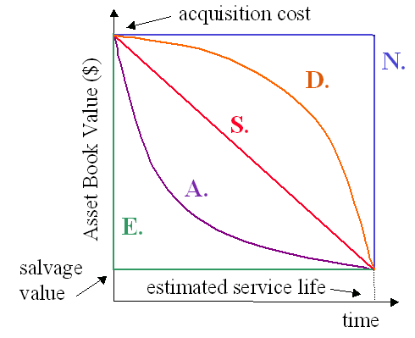
3) Mønster for værdiforringelse
ÅRL stiller krav om systematisk afskrivningsmetode. I praksis ofte lineær. Typisk tidsbaseret, men kan også være outputbaseret.
E: Straksafskrivning
A: Accelererede afskrivninger
S: Lineære afskrivninger
D: Deaccelerede afskrivninger
N: Ingen afskrivning

Slide 5
1) RESULTATOPGØRELSENS KOMPONENTER
ÅRL Bilag 1.C, pkt. 13:
Nettoomsætning er salgsværdien af produkter og tjenesteydelser, der henhører under selskabets ordinære aktiviteter med fradrag af prisnedslag, merværdiafgift og anden skat.
Nettoomsætning (revenue)
+ Indtægter (income)
- Omkostninger (expenses)
= Årets resultat (profit)
ÅRL Bilag 1.C, pkt. 12:
Indtægter er stigninger i økonomiske fordele i regnskabsperioden i form af tilgang eller værdistigning af aktiver eller fald i forpligtelser, som medfører stigninger i egenkapitalen.
ÅRL Bilag 1.C, pkt. 14:
Omkostninger er fald i økonomiske fordele i regnskabsperioden i form af afgang eller værdiforringelse af aktiver eller stigning i forpligtelser, som medfører fald i egenkapitalen.

Slide 6
2) BALANCENS KOMPONENTER
Aktiver (assets) = Forpligtelser (liabilities) + Egenkapital (equity)
ÅRL Bilag 1C, pkt. 1:
Aktiver er ressourcer, der er under virksomhedens kontrol som et resultat af tidligere begivenheder, og hvorfra fremtidige økonomiske fordele forventes at tilflyde virksomheden.
ÅRL Bilag 1C, pkt. 7:
Forpligtelser er eksisterende pligter for virksomheden opstået som et resultat af tidligere begivenheder, og hvis indfrielse forventes at medføre afståelse af fremtidige økonomiske fordele. Opdeles i kortfristede (forfalder til betaling inden for et år) og langfristede (forfalder til betaling efter et år).
Egenkapital er forskellen mellem aktiver og forpligtelser.
Aktivsiden kan tænkes som kapitalanvendelse
Passivsiden kan tænkes som kapitalfremskaffelse

Slide 7
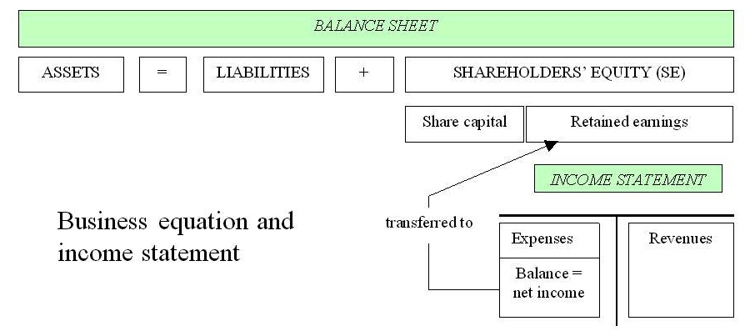
REGNSKABETS KOMPONENTER
Sammenhæng mellem balancen og resultatopgørelse:

